Slide 1
Single Responsibility Principle

Slide 2
Bu ilke, sınıflarımızın iyi tanımlanmış tek bir sorumluluğu olması gerektiğini anlatmaktadır.
Bir sınıf öyle odaklı olmalıdır ki değişmesi için birden fazla sebep olmamalıdır.
Bir sınıf sadece bir şeyi soyutlamalı ve ona odaklanmalıdır.
Sınıfın sadece soyutladığı kavramla ilgili sebeplerden ötürü değişime uğramalıdır.

Slide 3
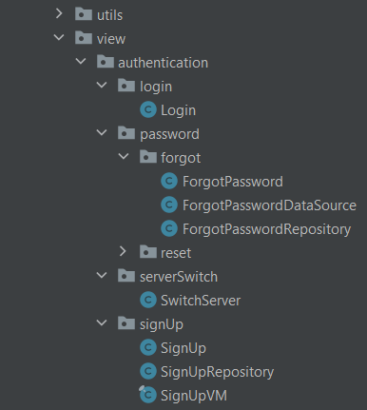
Paket bazında;
birlikte release edilen yapılar aynı pakette olmalıdır

Slide 4
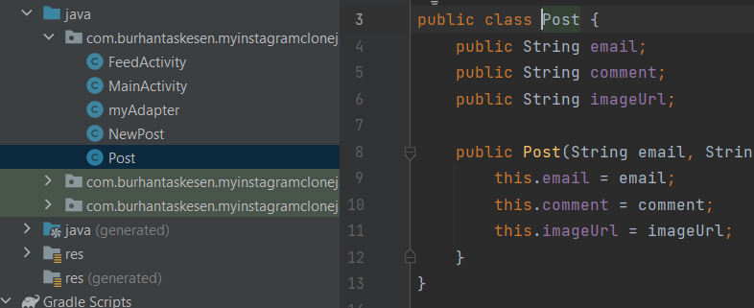
Nasıl olmamalı ?

Slide 5
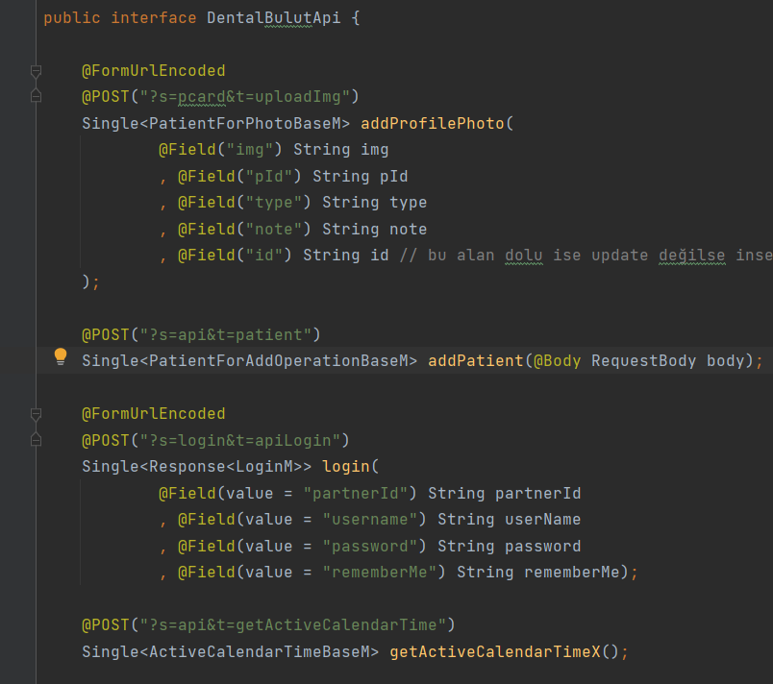
Sınıf bazında;
Sınıf sadece bir şeyi soyutlamalı, ve sadece o şeyle ilgili veri ve davranışa sahip olmalıdır.

Slide 6
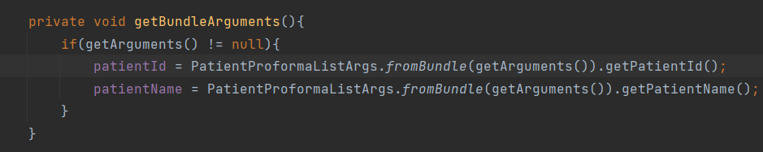
Metot bazında;
Sınıfın soyutladığı şeyle ilgili, tekrar kullanılabilecek ve bölünemez tek bir iş yapmalıdır.

Slide 7
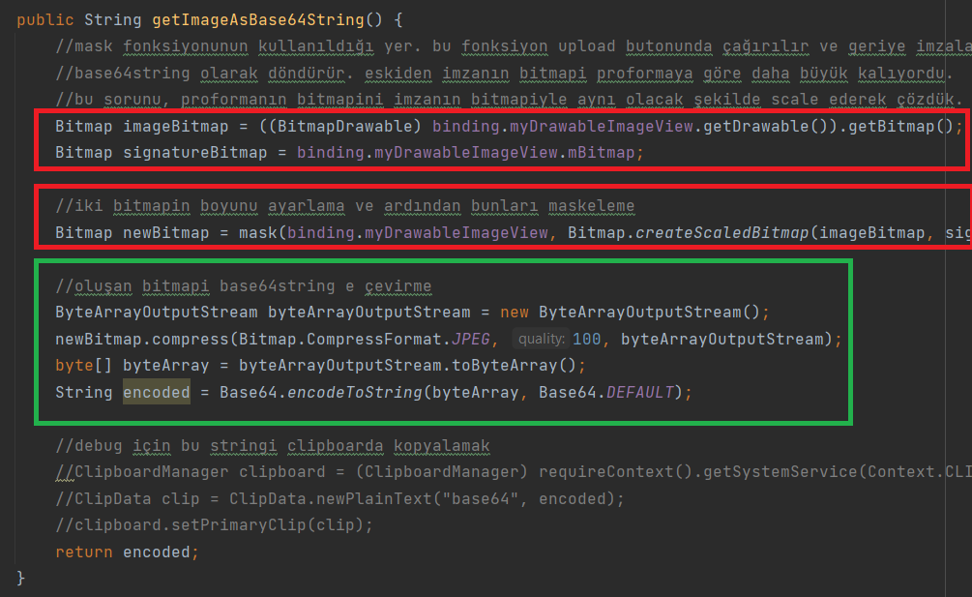
Nasıl olmamalı ?

Slide 8
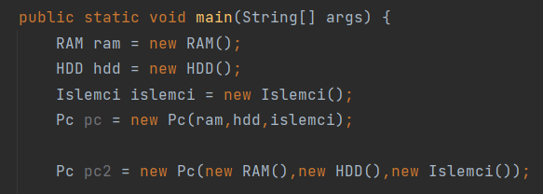
Satır bazında;
Bir metodun yada bloğun parçası olarak tek bir işin tek bir adımı rahat ve anlaşılır bir şekilde yerine getirmelidir

Slide 9
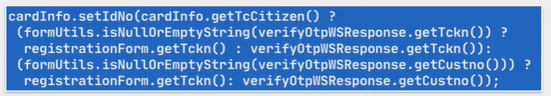
SRP Killer

